Slide 1
4. in 5. razred NIP
2. TEDEN
30. 3. – 3. 4. 2020
Navodila za 2.uro

Slide 2
Dragi učenci,
Smo v tretjem tednu šolanja na daljavo. Vabim vas, da naloge rešite v moji spletni učilnici, do katere dostopate na spodnji spletni strani:
https://padlet.com/aleksandrazupancic/uh4leo5g9a1p
- Nato izberite rubriko 4. in 5. razred NIP
Prosim, da pod nalogami napišete svoj komentar, kako vam je šlo pri reševanju nalog. Pisanje komentarjev je možno le z registracijo ob vstopu v PADLET.
Pri reševanju nalog vam želim veliko uspeha!

Slide 3
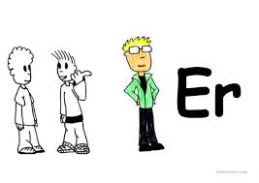
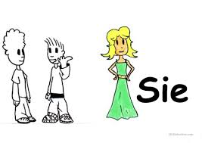
Navodila za 2. uro
Oglej si slike in v zvezek prepiši osebne zaimke jaz, ti, on, ona, ono, oni (glej naslednji diapozitiv)

Slide 4
Ednina Množina
ich – jaz sie – oni/one
du – ti
er – on
sie – ona
es – ono
Osebne zaimke uporabljamo, da se izognemo ponavljanju samostalnika (miza, učiteljica, okno).
Če poznamo spol in število samostalnika (der Bleistift, die Schule, das Fenster, die Schuhe), bomo tudi uporabili ustrezni osebni zaimek.
der Bleistift – er (on)
die Schule – sie (ona)
das Fenster – es (ono)
die Schuhe – sie (oni)

Slide 5
Du bist dran – sedaj si ti na vrsti
1. Dopolni povedi z ustreznim osebnim zaimkom. Nalogo prepiši v zvezek.
Das ist meine Jacke. - Ist ______________ toll?
Wo sind meine Socken. – Hier sind ___________
Wo ist mein Rock? ________ ist rot.
Mein T-Shirt ist rot. _________ sehr schön.
2. Učni list – glej padlet
Pod sliko napiši ustrezni zaimek. Ko boš nalogo rešil/a, poglej rešitve, ki so na naslednjem diapozitivu.
3. Učni list (ponovitev barv) – glej padlet
DZ str. 67/2

Slide 6
Rešitve
1. naloga: sie, sie, er, es
učni list: er, sie (ednina), es, sie (množina), sie (ednina), er, ich, du, es, sie (množina)
v DZ sie (množina), es, sie (ednina), es, sie (množina), er

